Slide 1

Variational Autoencoder 기반 의미 보존 자연어 데이터 증강 기법
최주환¹, 이준호², 진교훈³, 장예훈³, 장수진³, 김영빈³
1 중앙대학교 전자전기공학부
2 중앙대학교 AI학과
3 중앙대학교 첨단영상대학원
Juhwan Choi gold5230@cau.ac.kr
Notes:
안녕하세요, 저는 ”Variational Autoencoder 기반 의미 보존 자연어 데이터 증강 기법”에 대해 발표할 중앙대학교 최주환입니다. 발표를 시작하겠습니다.

Slide 2
Introduction
1
Related Work
2
Method
3
Experiments
4
Conclusion
5
Notes:
발표는 다음과 같이 소개, 관련 연구, 접근 방법, 실험, 결론 순으로 이루어지겠습니다.

Slide 3
Introduction
Importance of Data
Overfitting
Data Augmentation
NLP Data Augmentation
Notes:
우선 저희 연구의 기반 배경에 대해 소개하도록 하겠습니다.

Slide 4
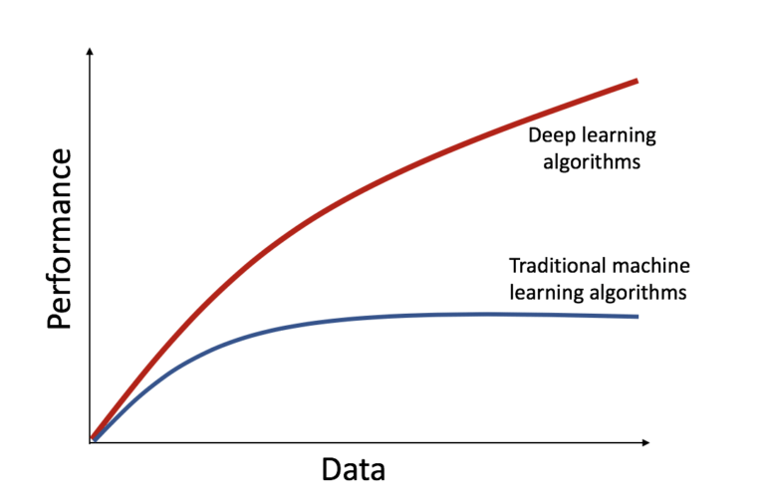
Importance of Data
Deep Learning의 성능에 가장 큰 영향을 미치는 요소
충분한 양의 데이터
Notes:
딥 러닝 방식을 적용하는 데 있어 성능에 가장 큰 영향을 미치는 제 1요소는 데이터의 양이라고 할 수 있습니다. 데이터가 많이 확보될 수록 딥 러닝 기법은 기존의 다른 방식에 비해서 높은 성능을 보여줄 수 있습니다.

Slide 5
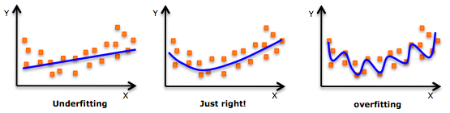
Overfitting
학습에 주어진 데이터가 부족할 경우
Overfitting(과적합)의 가능성
Notes:
반면 학습용 데이터가 부족할 경우, 과적합 현상이 발생하여 학습 시에 주어진 데이터에만 최적화되고 이에 따라 일반화 능력이 떨어져 테스트 단계에서의 최종적 성능이 떨어질 수 있습니다.

Slide 6
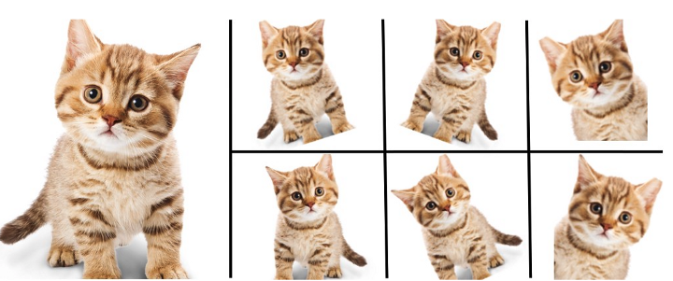
Data Augmentation
Overfitting을 해결하기 위한 가장 일반적 방법
Data Augmentation(데이터 증강)
Notes:
이러한 과적합 문제를 예방하기 위해서 제시되는 다양한 해결책 중 가장 일반적인 방법은 바로 Data Augmentation, 데이터 증강 기법입니다.
보시는 바와 같이, 왼쪽에 주어진 고양이의 이미지를 회전시키거나, 좌우 반전시키는 등의 조작을 통해 얻은 변형된 이미지를 추가적인 학습용 데이터로 활용하여 과적합 현상을 해결하는 데 도움을 줄 수 있습니다.

Slide 7
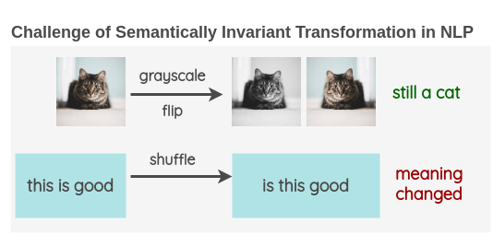
NLP Data Augmentation
Text Data Augmentation의 특징
Semantic 정보 보존이 중요
Notes:
그런데 이미지 데이터와는 달리 텍스트 데이터를 증강시키기 위해서는 추가적인 고려 사항이 있습니다.
앞서 보셨듯이 이미지에 일부 조작을 가한다고 하여 ‘고양이’ 라는 본질적인 의미가 훼손되는 것은 아니기에 이를 추가적인 데이터로 사용할 수 있습니다.
그런데 문장으로 구성되는 텍스트에 이러한 단순한 조작을 가할 경우, 예를 들어 자료에서 보시다시피 ’this is good’ 이라는 문장의 단어 순서를 변경할 경우 ‘is this good’ 이라는 다른 의미의 문장이 되어버립니다.
결론적으로, 텍스트 데이터를 증강시키기 위해서는 의미, 즉 Semantic 정보를 보존할 방법을 고려할 필요가 있습니다.

Slide 8
Related Work
Back-Translation
EDA: Easy Data Augmentation
Conditional BERT Contextual Augmentation
Notes:
다음으로 텍스트 데이터를 증강시키는 기법에 관한 기존 관련 연구에 대해서 소개드리겠습니다.

Slide 9
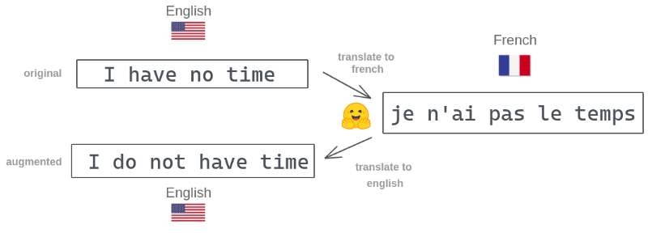
Back-Translation
다른 언어로 번역 후 다시 원래 언어로 번역
2개의 번역 모델 학습이 필요
Understanding Back-Translation at Scale
Edunov et al., EMNLP 2018
Notes:
우선 텍스트 데이터를 증강시키는 데 있어서 자주 사용되는 기법 중 하나로 Back-Translation이 있습니다.
이 방법은 주어진 원래의 문장을 다른 언어로 번역시킨 후 다시 원래 언어로 번역시켜서 원래 문장과 다른 표현의 새로운 문장을 생성하는 것을 목표로 합니다.
그러나 본 기법의 경우 2번의 번역을 거쳐야 하기 때문에, 번역 모델 역시 2개를 각각 학습시켜야 하며, 이는 비용이 2배로 소요됨을 의미합니다.

Slide 10
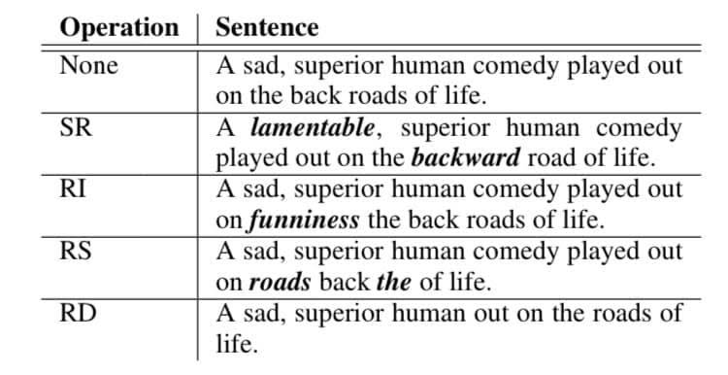
EDA: Easy Data Augmentation
무작위로 문장의 단어를 선택
문장의 의미가 훼손될 가능성
동의어로 교체 무작위 위치에 단어 삽입 순서를 교체 단어를 삭제
EDA: Easy Data Augmentation Techniques for Boosting Performance on Text Classification Tasks
Wei et al., EMNLP 2019
Notes:
다른 기법으로는 EDA 기법이 있습니다.
이 기법은 주어진 문장에서 무작위로 단어를 선택하여 동의어로 교체하거나, 문장의 무작위 위치에 단어를 삽입하거나, 단어 간의 순서를 교체하거나, 일부 단어를 삭제하는 총 4가지 세부 기법으로 구성됩니다.
이러한 방법은 간단한 방식으로 새로운 데이터를 확보할 수 있다는 장점이 있지만, 앞서 설명드렸듯이 문장의 의미 정보가 훼손될 수 있습니다.

Slide 11
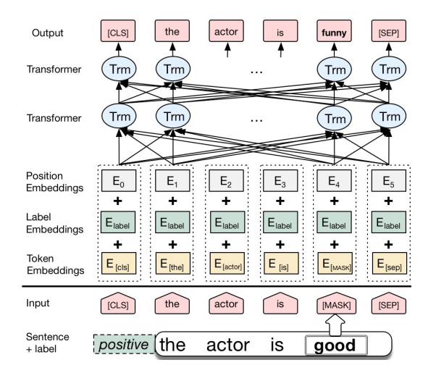
Conditional BERT Contextual Augmentation
Pretrained Language Model을 활용
Fine-tuning이 필요
Conditional BERT Contextual Augmentation
Wu et al., arXiv:1812.06705
Notes:
미리 학습된 언어 모델을 활용하여, 해당 모델이 문장의 단어를 예측하도록 함으로써 새로운 표현을 얻어내는 방식도 제안된 바 있습니다.
이러한 기법의 경우, 대규모의 모델을 Fine-tuning하는 과정을 거쳐야 하기에 학습에 많은 비용이 필요한 단점이 있습니다.

Slide 12
Method
Model Structure
Variational Autoencoder
Notes:
이제 저희가 텍스트 데이터 증강에 적용한 기법에 대해서 말씀드리겠습니다.

Slide 13
Model Structure
</s>
x’₁
…
x’_{t}
Softmax
Transformer
Encoder
Transformer
Decoder
VAE
Z
x₁
x₂
…
x_{t}
<s>
x₁
…
x_{t}
Notes:
우선 저희가 제시하는 모델 구조에 대해서 소개드리겠습니다.
저희는 Attention 연산을 이용하는 Transformer 모델에 기반한 Sequence-to-Sequence 구조를 차용하여 Decoder가 원래의 입력을 복원하는 과정을 학습하도록 하되, Encoder가 Decoder로 정보를 전달하는 과정에서 Variational Autoencoder 모듈을 사용하여 Latent vector를 추출하고, 이를 Decoder에 추가적으로 주입하는 모델을 구성하였습니다.

Slide 14
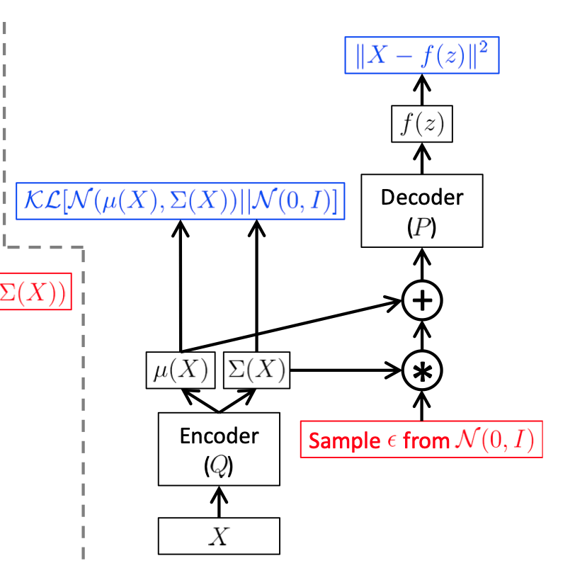
Variational Autoencoder
Latent Vector를 추출하여 원래 입력을 복원
Semantic을 포함한 정보를 추출
Notes:
Variational Autoencoder의 Encoder는 주어진 입력 데이터의 ‘분포’를 추정합니다. 이를 위해 주어진 입력 데이터의 분포가 어떤 평균값과 표준편차를 가지는지 추정하고, 이 분포에서 Latent vector를 추출합니다.
Decoder는 이렇게 생성된 Latent vector를 이용하여 원래의 입력을 복원하도록 학습됩니다.
저희는 이러한 Variational Autoencoder 구조를 통해 입력 문장을 재구성하여 복원하는 과정에서 Latent vector를 활용함으로써, Latent vector에 Semantic 정보를 비롯한 핵심적 정보를 담아낼 수 있도록 모델을 구성하였습니다.

Slide 15
Experiments
Text Classification
Comparison with EDA
Notes:
다음으로 저희가 제안한 방법을 검증한 실험 과정에 대하여 소개드리겠습니다.

Slide 16
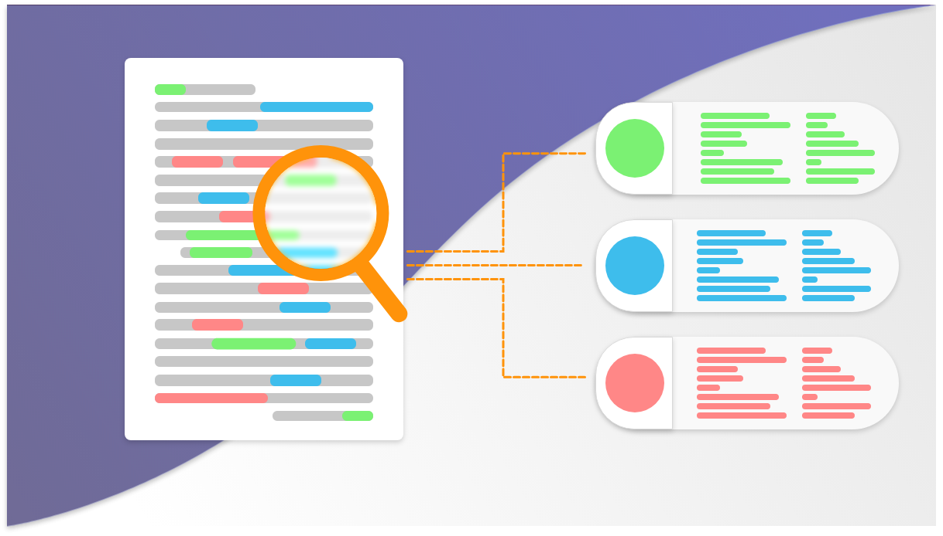
Text Classification
제안하는 방법의 성능을 검증
텍스트 분류 작업에 적용
Notes:
저희는 앞서 설명드린 Variational Autoencoder를 활용한 기법의 성능을 검증하기 위하여 텍스트 분류 작업에 이를 적용하고, 성능을 평가하는 과정을 거쳤습니다.

Slide 17
Datasets
 | IMDB | Yelp_5 | ProsCons | MR
Subject | Movie Review | Business Review | Product Review | Movie Review
Number of Sentences | 50,000 | 650,000 | 39,419 | 9,594
Number of Classes | Binary (Pos / Neg) | 5-Classes | Binary (Pros / Cons) | Binary (Pos / Neg)
Notes:
실험에는 다음과 같은 네가지 Dataset을 활용하였습니다.
각 Dataset은 다양한 주제로 구성되어 있으며, 문장, 즉 데이터의 수와 분류 Class의 종류와 갯수 역시 차이를 보입니다.

Slide 18
Comparison with EDA
 | IMDB | Yelp_5 | ProsCons | MR
Baseline | 91.95% | 65.52% | 93.65% | 84.05%
EDA | 90.98% (-0.97%p) | 67.92% (+2.40%p) | 94.21% (+0.56%p) | 84.18% (+0.13%p)
Proposed Model | 94.39% (+2.44%p) | 70.65% (+5.13%p) | 95.16% (+1.51%p) | 84.27% (+0.22%p)
Notes:
저희는 원래 데이터만으로 분류 모델을 학습시킨 결과와, 저희가 제안한 기법을 통해 얻은 추가적인 데이터를 함께 사용하여 분류 모델을 학습시킨 결과를 비교하였습니다.
또한 저희는 성능 검증을 위한 비교군으로 앞서 설명드렸던 모델 중 EDA 기법을 설정하고, 이 기법을 통해 Data Augmentation을 거친 데이터를 추가적으로 사용한 결과 역시 확인해 보았습니다.
결과적으로, 저희가 제안한 방법을 사용했을 때 비교군인 EDA 기법을 적용했을 때보다 더 높은 폭의 성능 향상을 얻을 수 있었습니다.
한편, EDA 기법은 IMDB 데이터셋에서 이를 적용하지 않았을 때와 비교하여 오히려 성능이 떨어지는 결과를 보였습니다.
이는 앞서 설명 드렸듯이 해당 기법이 문장의 Semantic을 보존하지 못하여 제대로 된 Data Augmentation이 이루어지지 못했음을 암시합니다.

Slide 19
Comparison with EDA
 | Text
Original | I loved this movie since I was 7 and I saw it on the opening day. It was so touching and beautiful. I strongly recommend seeing for all. It's a movie to watch with your family by far.
EDA | I this movie since I was and I saw it on the opening day. It was so touching and beautiful. I strongly recommend seeing disastor. It’s some movie to watch with your family by far.
Proposed Model | I loved this movie since I was 9 and I saw it on the opening day. It was so touching and beautiful. I recommend seeing for all. It's a movie to watch with your family by far.
Notes:
다음은 저희가 제안한 기법과 EDA 기법을 적용하여 새로운 데이터를 생성했을 때의 결과 차이를 나타낸 표입니다.
EDA 기법의 경우 문장의 동사가 삭제되고 원래 문장의 긍정적 의미와 어긋나는 disastor라는 단어가 삽입되어 문장의 의미가 훼손되었음을 볼 수 있습니다.
반면, 저희가 제안한 모델을 통해 얻은 결과는 이러한 중요한 단어를 보존하면서 새로운 문장을 생성했음을 확인할 수 있습니다.

Slide 20
Conclusion
Contribution
Future work
Notes:
마지막으로, 본 연구의 결론에 대해서 말씀드리겠습니다.

Slide 21
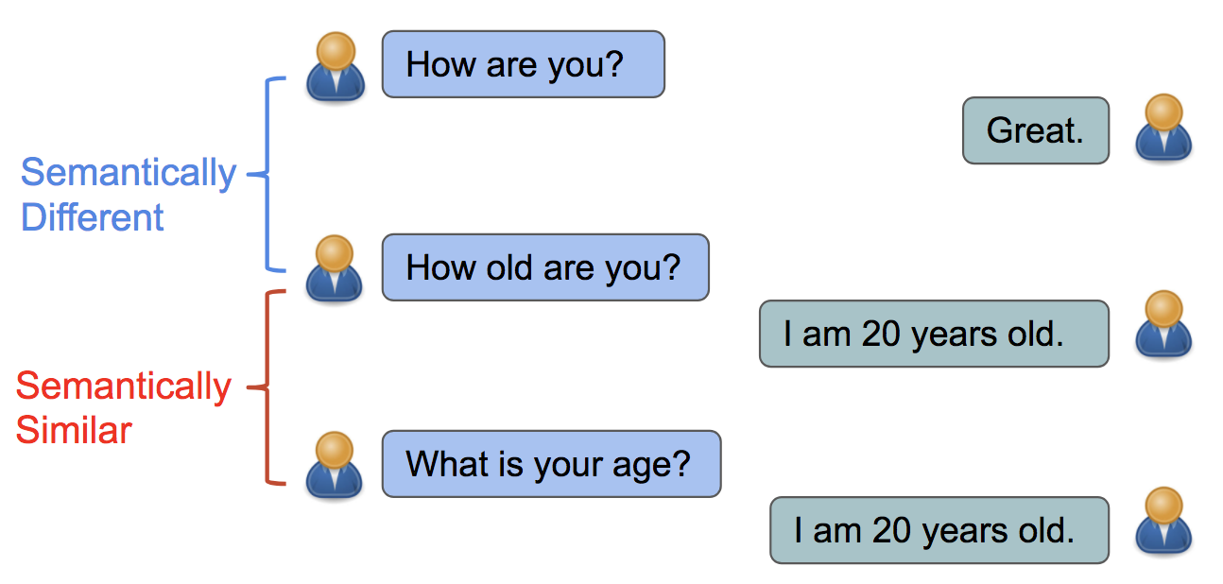
Contribution
Semantic 정보를 보존하는 Text Data Augmentation
Notes:
저희는 Variational Autoencoder를 활용하여 Semantic 정보를 Latent Vector에 담아내는 모델을 구성하여 문장에서 핵심적인 Semantic 정보를 보존하면서 Data Augmentation을 진행할 수 있는 방법을 제시하였고, 이를 텍스트 분류 작업에 적용하여 그 결과를 확인하는 성과를 거두었습니다.

Slide 22
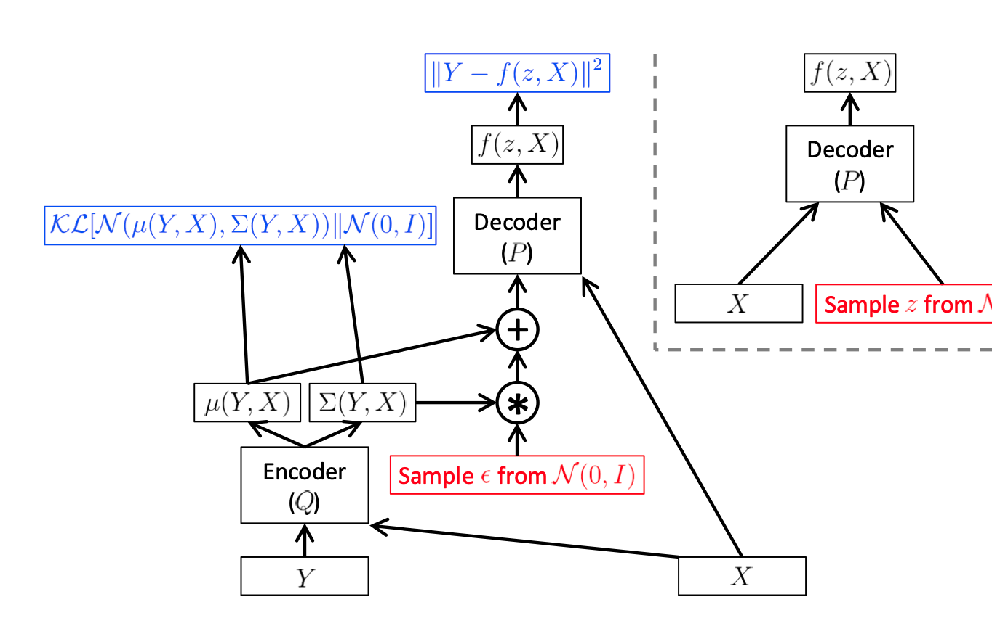
Future work
Conditional Variational Autoencoder (CVAE)
Label 정보를 직접 주입
Notes:
또한, 저희는 현재까지의 연구에 덧붙여 추가적으로 데이터가 가지고 있는 Label 정보를 추가적으로 모델에 주입하는 Conditional Variational Autoencoder에 대해 연구할 계획입니다.

Slide 23

Notes:
이상으로 저희 발표를 마치겠습니다. 감사합니다.

Slide 24
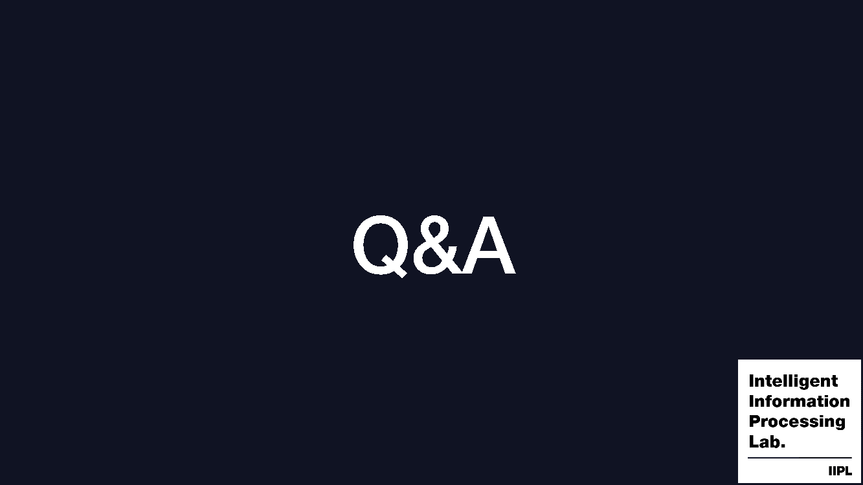
Notes:
CVAE

